Slide 1
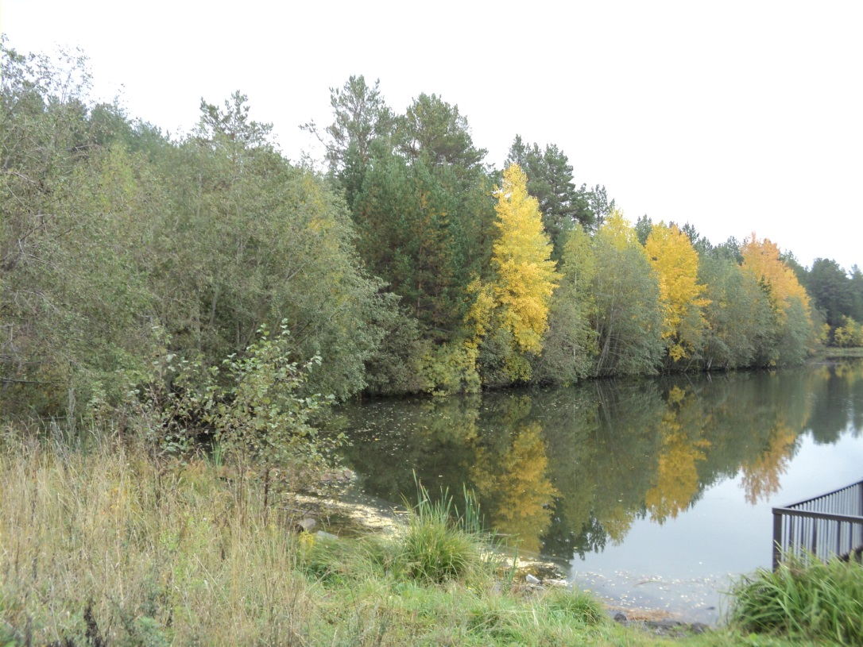
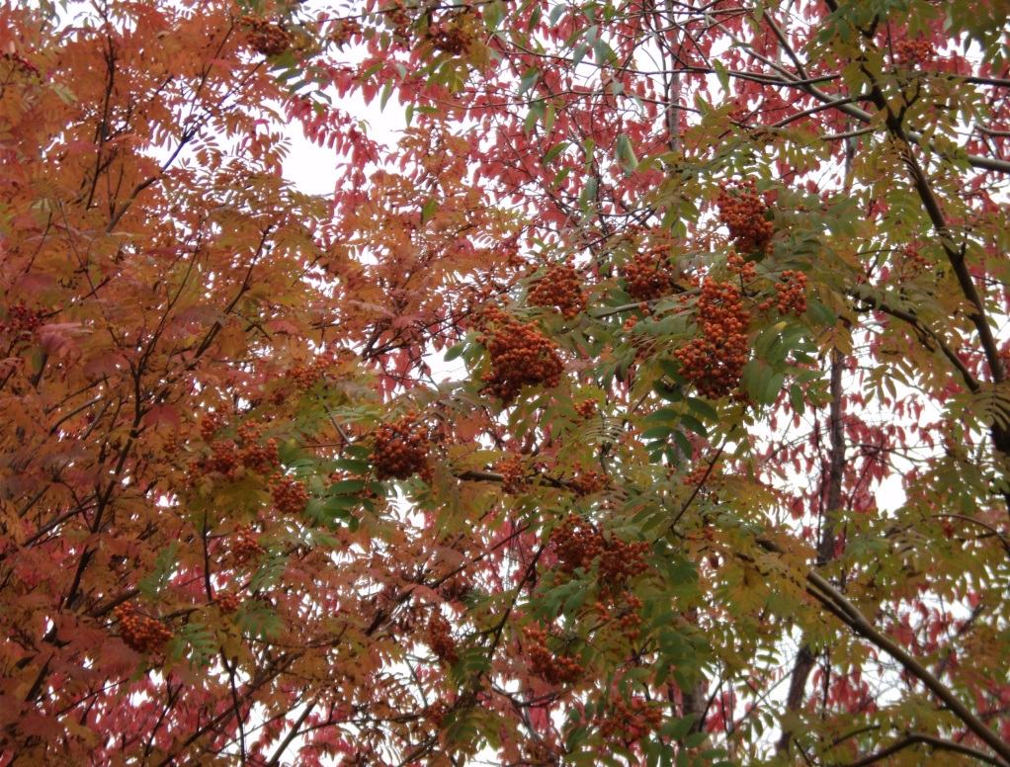
Наступила осень. Солнце греет еще почти по-летнему, стремясь отдать последнее нерастраченное тепло. На голубом и чистом небе почти нет туч. Только ветер стал более холодным и резким, напоминая о том, что на дворе уже сентябрь месяц. Среди яркой зелени уже заметны первые предвестники осени- желтые и красные листья.

Slide 2
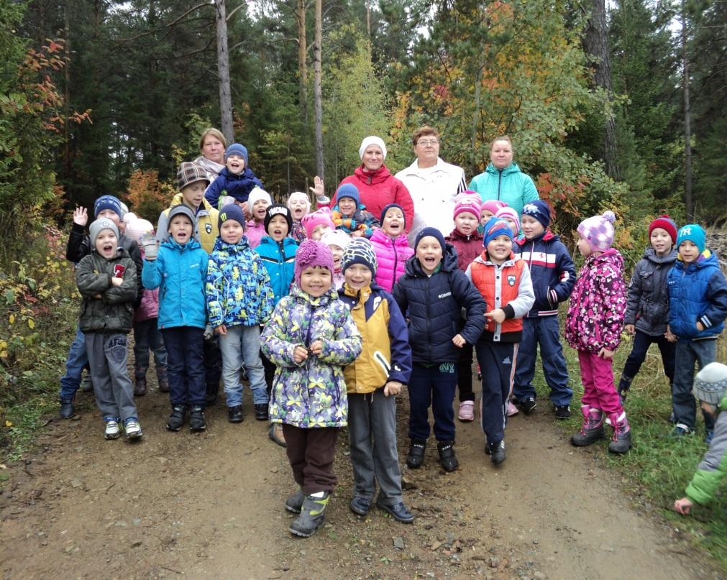
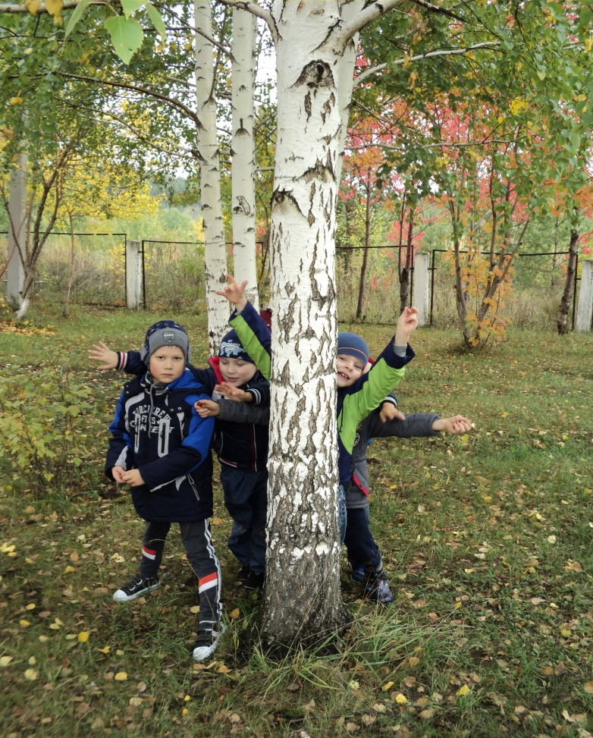
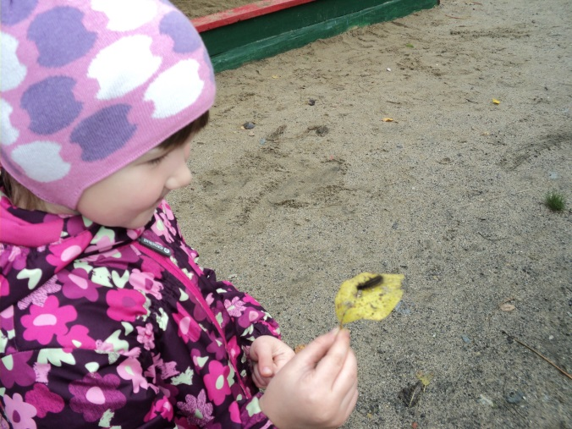

Slide 3
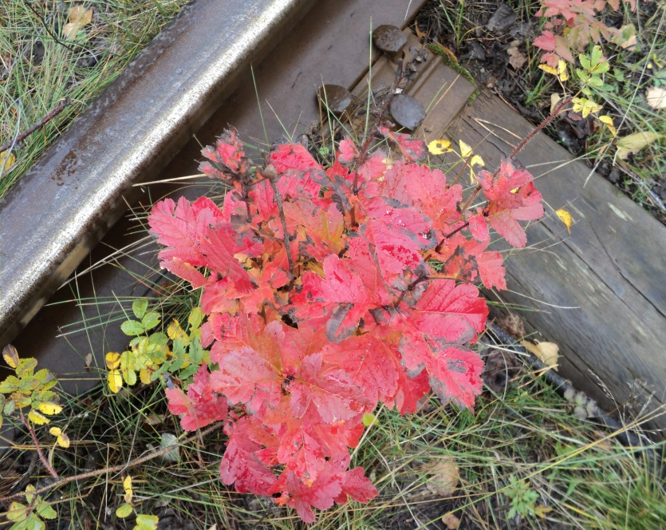
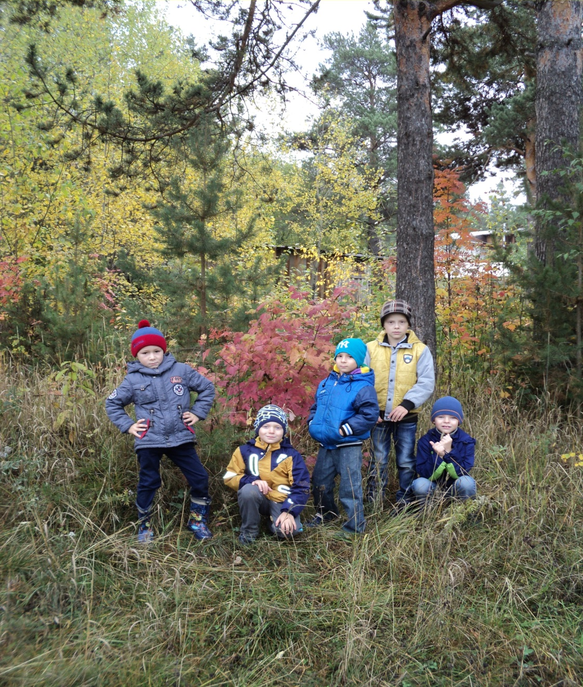
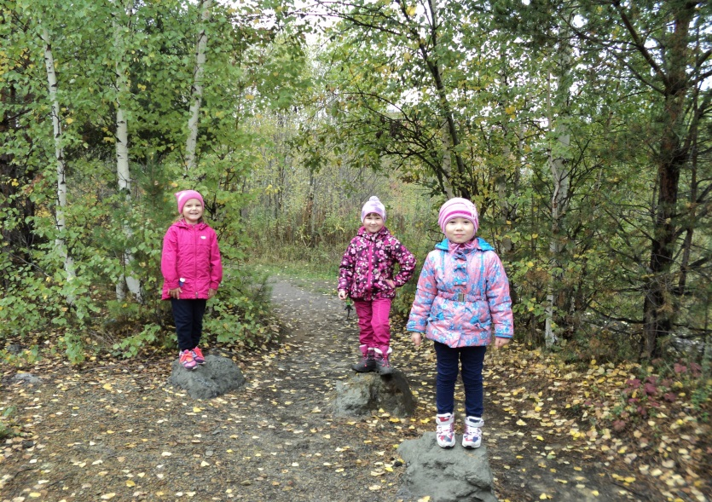

Slide 4


